Slide 1
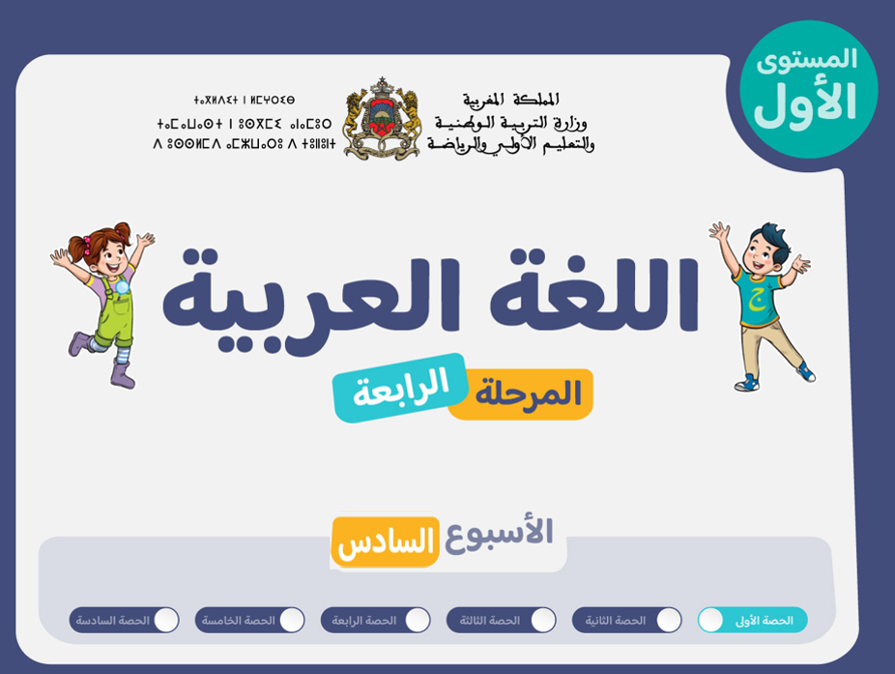

Slide 2

تنظيم حصص الأسبوع
اليوم 1 -
التقويم الكتابي الموجه: فهم المقروء - فهم المسموع
إملاء – إنتاج كتابي
اليوم2 -
تصحيح
تعبئة النتائج
اليوم 3 -
تصحيح
تعبئة النتائج

Slide 3
الكفايات المعنية بالاختبار
استرجاع واستنتاج معلومات صريحة وضمنية واردة في نص مسمع.
C01
إعادة إِنْتاج ٱلنص المسموع موظفا مهارات الترتيب أو الإكمال.
C02
فهم كلمات وجمل واستخراج معلومات صريحة من فقرات بسيطة.
LC1
كتابة كلمات مملاة أو تطبيق ظواهر لغوية بسيطة بالمحاكاة.
OL1
التعبير عن مشاهد بكتابة كلمات وجمل.
PE1

Slide 4
يتحقق الأستاذ من نموذج الاختبار المعتمد قبل عرضه أثناء التمرير.
رائز الإنتاج الكتابي
رائز الإملاء
رائز فهم المسموع
رائز فهم المقروء
النموذج الأول

Slide 5

رائز الإنتاج الكتابي
رائز الإملاء
رائز فهم المسموع
رائز فهم المقروء
النموذج 1
رائز فهم المقروء

Slide 6
1- يتكون الرائز من 3 تمارين. في التمرينين الأول والثاني، يقرأ المتعلم الكلمات المقترحة، ثم يصل بخط الصورة بالكلمة المناسبة. في التمرين الثالث، يقرأ المتعلم الجمل المقترحة، ثم يصل بخط الصورة بالجملة المناسبة لها؛
2- لا يطلب من المتعلم قراءة الكلمات والجمل قراءة جهرية. يقرأ المتعلم دون تدخل الأستاذ بالكيفية التي تناسبه دون إزعاج زملائه؛
3- لا يتم الحكم على قراءة المتعلم في هذا الرائز، وإنما يقوم فهمه لما يقرؤه؛
4- يشرح الأستاذ التمرين للمتعلمين ويتأكد من فهم المطلوب قبل إعطاء إشارة البدء في الإنجاز.
رائز الإنتاج الكتابي
رائز الإملاء
رائز فهم المسموع
رائز فهم المقروء
موجهات تمرير رائز فهم المقروء

Slide 7

سننجز رائز فهم المقروء. خذوا كراسة التقويم.
رائز الإنتاج الكتابي
رائز الإملاء
رائز فهم المسموع
رائز فهم المقروء

Slide 8


السؤال الأول: لاحظوا الصورة جيدا ، اقرؤوا الكلمات ثم صلوا بسهم الصورة بالكلمة المناسبة لها.
يشرح الأستاذ للمتعلمين المطلوب ثم يعطي إشارة البدء.
رائز الإنتاج الكتابي
رائز الإملاء
رائز فهم المسموع
رائز فهم المقروء

Slide 9
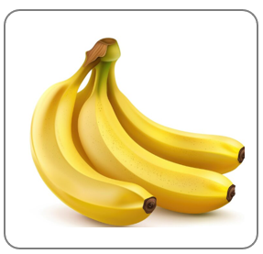
السؤال الثاني: لاحظوا الصورة جيدا ، اقرؤوا الكلمات ثم صلوا بسهم الصورة بالكلمة المناسبة لها.
يشرح الأستاذ للمتعلمين المطلوب ثم يعطي إشارة البدء.
رائز الإنتاج الكتابي
رائز الإملاء
رائز فهم المسموع
رائز فهم المقروء

Slide 10

السؤال الثالث: لاحظوا الصورة جيدا ، اقرؤوا الجمل ثم صلوا بسهم الصورة بالجملة المناسبة لها.
يشرح الأستاذ للمتعلمين المطلوب ثم يعطي إشارة البدء.
رائز الإنتاج الكتابي
رائز الإملاء
رائز فهم المسموع
رائز فهم المقروء

Slide 11
رائز الإنتاج الكتابي
رائز الإملاء
رائز فهم المسموع
رائز فهم المقروء
رائز فهم المسموع

Slide 12
- تمرير جماعي على كراسة التقويم.
- تسميع النص مرتين، بعد شد انتباه كل المتعلمين.
- يقرأ الأستاذ السؤال بتأن مع الاقتراحات. يشرح المطلوب دون التلميح بالجواب. يشرح كيفية الإجابة.
- بعد أن يتأكد من فهم المطلوب، يعطي الأستاذ إشارة البدء في الجواب.
- لا يمر الأستاذ إلى السؤال الموالي إلا بعد الإجابة عن السؤال السابق.
- يجيب المتعلمون عن كل سؤال بوضع علامة (x) تحت أو أمام الجواب الصحيح حسب المطلوب في السؤال .
- في السؤال الخاص بترتيب مشاهد الحكاية، يشرح الأستاذ جيدا المطلوب قبل أن يبدأ المتعلمون في الترتيب.
- تصحيح الإنجازات بناء على عناصر الإجابة.
موجهات تمرير رائز فهم المسموع

Slide 13
خذوا كراسة التقويم. ضعوها جانبا وأنصتوا للنص.
رائز الإنتاج الكتابي
رائز الإملاء
رائز فهم المسموع
رائز فهم المقروء

Slide 14
سأقرأ عليكم النص مرتين، أنصتوا جيدا كي تتمكنوا من الإجابة عن الأسئلة بشكل صحيح.
رائز الإنتاج الكتابي
رائز الإملاء
رائز فهم المسموع
رائز فهم المقروء
بَعْدَ عَوْدَتِها مِنَ الْمَدْرَسَةِ، ذَهَبَتْ لَيْلى مَعَ أَخيها أَمينٍ وَصَديقتِها مَرْيم إِلى حَديقَةِ الأَلْعابِ.
رَكَضَ أَمينٌ إِلى لُعْبَةِ التَّزَحْلُقِ. صَعِدَ إِلى الأَعْلى وَتَزَحْلَقَ بِسُرْعَةٍ.
قالَت ليلى: تَعالَيْ يا مريم، لنلعبِ الْأُرْجوحَةَ! إنَّها مُمْتِعَةٌ جِدّاً!
اِسْتَمْتَعَتْ لَيْلى كثيرا وَهيَ تَلْعَبُ الْاُرْجوحَةَ مَعَ صديقَتها مريم!
بَعْدَ قليل جاءَ أمين. قالَ: هَيّا نَلْعَب لُعْبَةَ الغُمَيْضَةِ.
اِخْتَبَأَتْ لَيْلى خَلْفَ الشَّجَرَةِ. اخْتَبَأت مريم خَلْفَ المَقْعَدِ.
بَحَثَ أمين عَنْهُما.
بَعْدَ أَنْ تَعِبوا مِنَ اللَّعِب، جَلَسَ الْأَصْدِقاءُ تَحْتَ الشَّجَرَةِ.
قالَتْ لَيْلى: ما أَجْمَلَ حَديقَةَ الْأَلْعابِ!

Slide 16
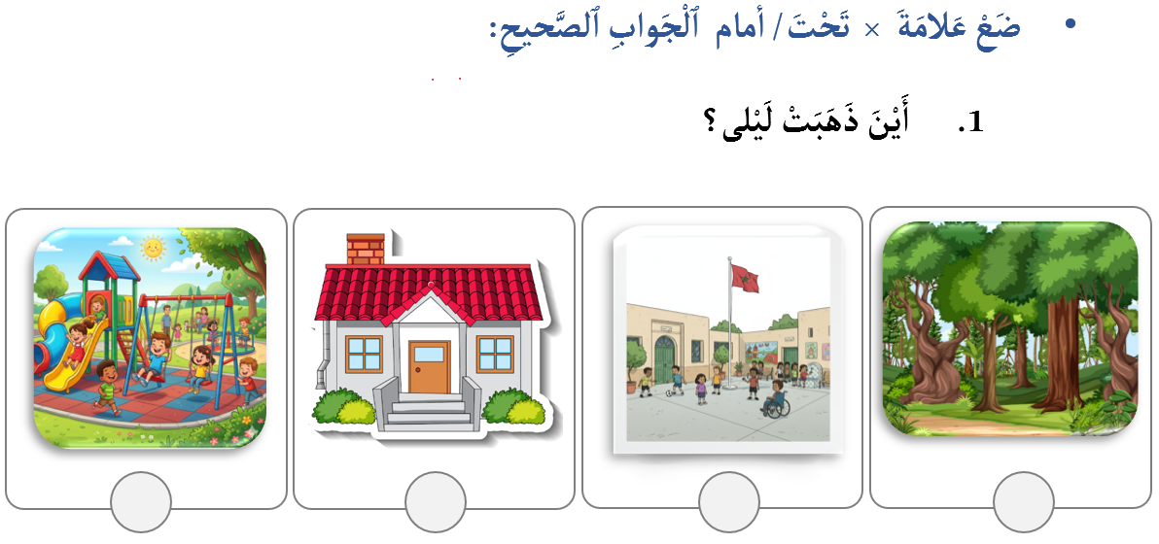
سأقرأ السؤال الأول، وعندما أعطي الإشارة تضعون علامة ((x تحت الجواب الصحيح،
رائز الإنتاج الكتابي
رائز الإملاء
رائز فهم المسموع
رائز فهم المقروء

Slide 17

سأقرأ السؤال الثاني مع الاقتراحات، وعندما أعطي الإشارة تضعون علامة ((x أمام الجواب الصحيح
رائز الإنتاج الكتابي
رائز الإملاء
رائز فهم المسموع
رائز فهم المقروء

Slide 18

سأقرأ السؤال الثالث مع الاقتراحات، وعندما أعطي الإشارة تضعون علامة ((x أمام الجواب الصحيح
رائز الإنتاج الكتابي
رائز الإملاء
رائز فهم المسموع
رائز فهم المقروء

Slide 19

سأقرأ السؤال الرابع مع الاقتراحات، وعندما أعطي الإشارة تضعون علامة ((x أمام الجواب الصحيح
رائز الإنتاج الكتابي
رائز الإملاء
رائز فهم المسموع
رائز فهم المقروء

Slide 21
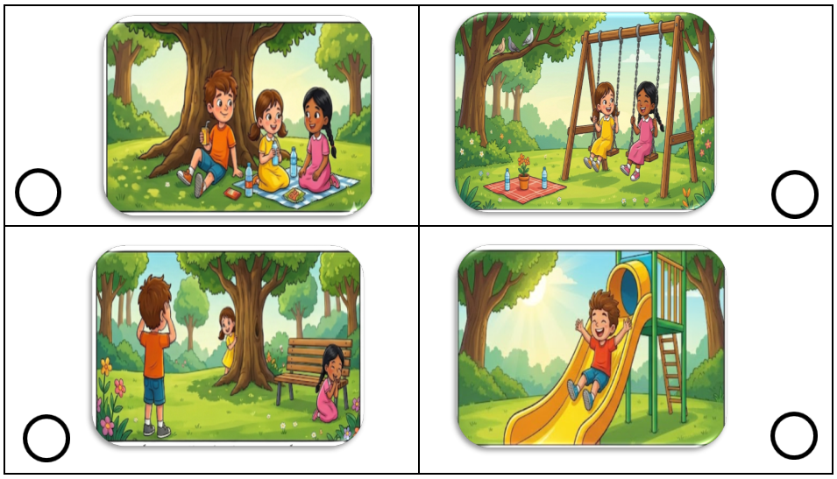
لا حظوا المشاهد التالية جيدا، عندما أعطي الإشارة ترتبون المشاهد من1 إلى 4 حسب تسلسل ظهورها في النص.
رائز الإنتاج الكتابي
رائز الإملاء
رائز فهم المسموع
رائز فهم المقروء

Slide 22

الفائزون بنجمة الهدوء هم:
استراحة قبل أن نواصل
رائز الإنتاج الكتابي
رائز الإملاء
رائز فهم المسموع
رائز فهم المقروء

Slide 23


استراحة قصيرة قبل أن نواصل. قفوا، سنقوم بحركات 

Slide 24


قفوا، سنردد نشيد "جسمي نشيط ومثابر" مع الحركات.

Slide 25
رائز الإنتاج الكتابي
رائز الإملاء
رائز فهم المسموع
رائز فهم المقروء
رائز الإملاء

Slide 26
- يشرح الممرر للمتعلم المطلوب منه: سأملي عليكم كلمات . استمعوا جيدا للكلمة ثم اكتبوها على كراساتكم (يعين الأستاذ للمتعلم المكان الذي سيكتب فيه) ؛
- يملي الأستاذ كل كلمة مرتين بصوت واضح. يطلب من بعض المتعلمين قول الكلمة المملاة للتأكد من أنهم سمعوا جيدا ما تم إملاؤه؛
- يراقب الأستاذ كتابة المتعلمين دون التدخل أو المساعدة؛
- تمنح للمتعلمين بين 30 ثانية ودقيقة لكتابة الكلمة. ثم ينتقل الأستاذ إلى إملاء الكلمة الموالية؛
عند تصحيح الإملاء، لا يتم احتساب جمالية الخط : التأكد من الرسم الصحيح والمتصل للكلمة وإن كان الخط غير جيد، يجب أن يكون مقروءا ؛
- تحتسب الأخطاء في رسم الحركات.
- كلمات الإملاء هي: أَكَلَ – يَمْرَحُ – شاياً – ثِيابٌ
موجهات تمرير رائز الإملاء

Slide 27
خذوا كراسة المراقبة. سوف أملي عليكم أربع كلمات. تنصتون جيدا لكل كلمة ثم تكتبونها على الكراسة.
رائز الإنتاج الكتابي
رائز الإملاء
رائز فهم المسموع
رائز فهم المقروء

Slide 28
رائز الإنتاج الكتابي
رائز الإملاء
رائز فهم المسموع
رائز فهم المقروء
رائز الإنتاج الكتابي

Slide 29
1- يكتب المتعلمون الجملة الموافقة لما يرونه في كل صورة؛
2- يشرح الأستاذ للمتعلمين المطلوب منهم قبل البدء في الإنجاز، ويعين لهم المكان الذي سيكتبون فيه ؛
3- يطلب الأستاذ من المتعلمين التأكد من أنهم كتبوا الجمل بشكل صحيح؛
4- يراقب الأستاذ كتابة المتعلمين دون التدخل أو المساعدة؛
5- لا تحتسب الأخطاء الإملائية.
موجهات تمرير رائز الإنتاج الكتابي

Slide 30
نمر الآن إلى الإنتاج الكتابي. خذوا كراسة التقويم.
رائز الإنتاج الكتابي
رائز الإملاء
رائز فهم المسموع
رائز فهم المقروء

Slide 31
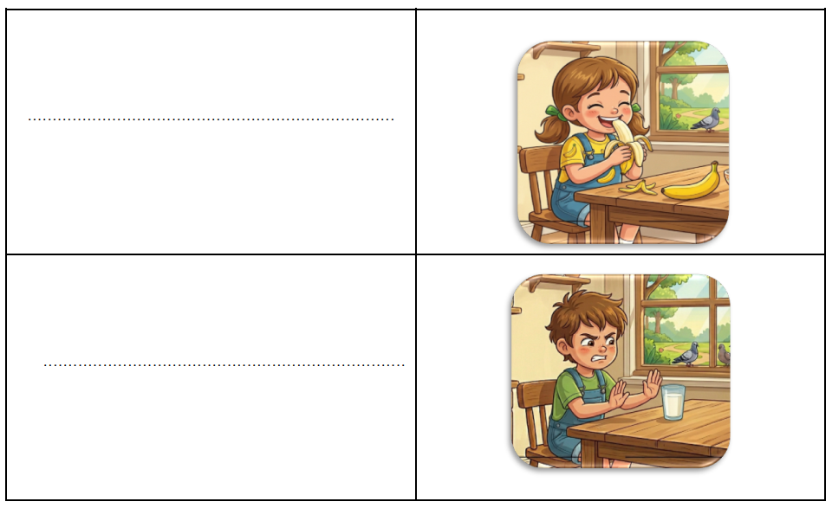
اُكْتُبوا أمام كل صورَةٍ جُمْلَةً مُفيدَةً
:يشرح الأستاذ للمتعلمين المطلوب ثم يعطي إشارة البدء. يحثهم على الكتابة بخط جميل.
رائز الإنتاج الكتابي
رائز الإملاء
رائز فهم المسموع
رائز فهم المقروء

Slide 32
الفائزون بنجمة الهدوء هم:
رائز الإنتاج الكتابي
رائز الإملاء

Slide 33
يتحقق الأستاذ من نموذج الاختبار المعتمد قبل عرضه أثناء التمرير
رائز الإنتاج الكتابي
رائز الإملاء
رائز فهم المسموع
رائز فهم المقروء
النموذج الثاني

Slide 34
رائز الإنتاج الكتابي
رائز الإملاء
رائز فهم المسموع
رائز فهم المقروء
رائز فهم المقروء

Slide 35
1- يتكون الرائز من 3 تمارين. في التمرينين الأول والثاني، يقرأ المتعلم الكلمات المقترحة، ثم يصل بخط الصورة بالكلمة المناسبة. في التمرين الثالث، يقرأ المتعلم الجمل المقترحة، ثم يصل بخط الصورة بالجملة المناسبة لها؛
2- لا يطلب من المتعلم قراءة الكلمات والجمل قراءة جهرية. يقرأ المتعلم دون تدخل الأستاذ بالكيفية التي تناسبه دون إزعاج زملائه؛
3- لا يتم الحكم على قراءة المتعلم في هذا الرائز، وإنما يقوم فهمه لما يقرؤه؛
4- يشرح الأستاذ التمرين للمتعلمين ويتأكد من فهم المطلوب قبل إعطاء إشارة البدء في الإنجاز.
رائز الإنتاج الكتابي
رائز الإملاء
رائز فهم المسموع
رائز فهم المقروء
موجهات تمرير رائز فهم المقروء

Slide 36
سننجز رائز فهم المقروء. خذوا كراسة التقويم.
رائز الإنتاج الكتابي
رائز الإملاء
رائز فهم المسموع
رائز فهم المقروء

Slide 37

السؤال الأول: لاحظوا الصورة جيدا ، اقرؤوا الكلمات ثم صلوا بسهم الصورة بالكلمة المناسبة لها.
يشرح الأستاذ للمتعلمين المطلوب ثم يعطي إشارة البدء.
رائز الإنتاج الكتابي
رائز الإملاء
رائز فهم المسموع
رائز فهم المقروء

Slide 38
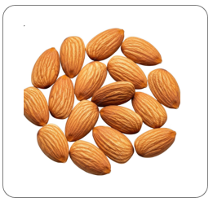
السؤال الثاني: لاحظوا الصورة جيدا ، اقرؤوا الكلمات ثم صلوا بسهم الصورة بالكلمة المناسبة لها.
يشرح الأستاذ للمتعلمين المطلوب ثم يعطي إشارة البدء.
رائز الإنتاج الكتابي
رائز الإملاء
رائز فهم المسموع
رائز فهم المقروء

Slide 39
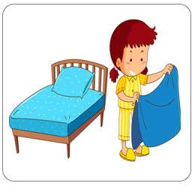
السؤال الثالث: لاحظوا الصورة جيدا ، اقرؤوا الجمل ثم صلوا بسهم الصورة بالجملة المناسبة لها.
يشرح الأستاذ للمتعلمين المطلوب ثم يعطي إشارة البدء.
رائز الإنتاج الكتابي
رائز الإملاء
رائز فهم المسموع
رائز فهم المقروء

Slide 40
رائز الإنتاج الكتابي
رائز الإملاء
رائز فهم المسموع
رائز فهم المقروء
رائز فهم المسموع

Slide 41
- تمرير جماعي على كراسة التقويم.
- تسميع النص مرتين، بعد شد انتباه كل المتعلمين.
- يقرأ الأستاذ السؤال بتأن مع الاقتراحات. يشرح المطلوب دون التلميح بالجواب. يشرح كيفية الإجابة.
- بعد أن يتأكد من فهم المطلوب، يعطي الأستاذ إشارة البدء في الجواب.
- لا يمر الأستاذ إلى السؤال الموالي إلا بعد الإجابة عن السؤال السابق.
- يجيب المتعلمون عن كل سؤال بوضع علامة (x) تحت أو أمام الجواب الصحيح حسب المطلوب في السؤال .
- في السؤال الخاص بترتيب مشاهد الحكاية، يشرح الأستاذ جيدا المطلوب قبل أن يبدأ المتعلمون في الترتيب.
- تصحيح الإنجازات بناء على عناصر الإجابة.
موجهات تمرير رائز فهم المسموع

Slide 42
خذوا كراسة التقويم. ضعوها جانبا وأنصتوا للنص.
رائز الإنتاج الكتابي
رائز الإملاء
رائز فهم المسموع
رائز فهم المقروء

Slide 43
سأقرأ عليكم النص مرتين، أنصتوا جيدا كي تتمكنوا من الإجابة عن الأسئلة بشكل صحيح.
رائز الإنتاج الكتابي
رائز الإملاء
رائز فهم المسموع
رائز فهم المقروء
بَعْدَ تَناوُلِ فَطورِها، لَبِسَتْ سارَةُ مَلابِسَها الْجَديدَةَ وَذَهَبَتْ مَعَ أُمِّها وَأخيها إلى مَحَلِّ بَيْعِ اللُّعَبِ.
رَأَتْ سارَةُ دُمْيَةً جَميلَةً، قالت: يا لها مِنْ دُمْيَةٍ جَميلَةٍ.
رَأَتْ أَيْضاً كُرَةً مُلَوَّنَةً.
قالَ أَخوها عَلِيٌّ: أُمّي أُريدُ هذهِ الطّائِرَةَ الْوَرَقِيَّةَ! إِنَّها رائِعَةٌ!
وَقَفَتْ سارَةُ حائِرَةً. لَمْ تَسْتَطِعِ الاِخْتِيارَ!
فَجْأَةً، رَأَتْ سَيّارَةً كَهْرَبائِيَّةً حَمْراءَ.
صاحَتْ سارَةُ فَرِحَةً: أُريدُ هذِهِ السَّيّارَةَ يا أُمّي!
ابْتَسَمَتِ الأُمُّ. اِشْتَرَتِ ٱلسَّيارةَ وٱلطّائِرَةَ.
عادوا إِلى الْبَيْتِ مَساءً. لَعِبَتْ سارَةُ بِالسَّيّارَةِ الْجَديدَةِ مَعَ صَديقَتِها ندى.

Slide 45
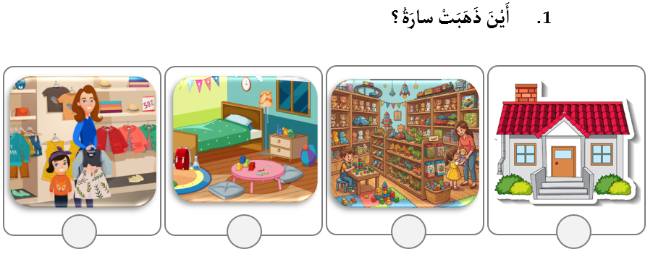
سأقرأ السؤال الأول، وعندما أعطي الإشارة تضعون علامة ((x تحت الجواب الصحيح،
رائز الإنتاج الكتابي
رائز الإملاء
رائز فهم المسموع
رائز فهم المقروء

Slide 46

سأقرأ السؤال الثاني مع الاقتراحات، وعندما أعطي الإشارة تضعون علامة ((x أمام الجواب الصحيح
رائز الإنتاج الكتابي
رائز الإملاء
رائز فهم المسموع
رائز فهم المقروء

Slide 47

سأقرأ السؤال الثالث مع الاقتراحات، وعندما أعطي الإشارة تضعون علامة ((x أمام الجواب الصحيح
رائز الإنتاج الكتابي
رائز الإملاء
رائز فهم المسموع
رائز فهم المقروء

Slide 48

سأقرأ السؤال الرابع مع الاقتراحات، وعندما أعطي الإشارة تضعون علامة ((x أمام الجواب الصحيح
رائز الإنتاج الكتابي
رائز الإملاء
رائز فهم المسموع
رائز فهم المقروء

Slide 50
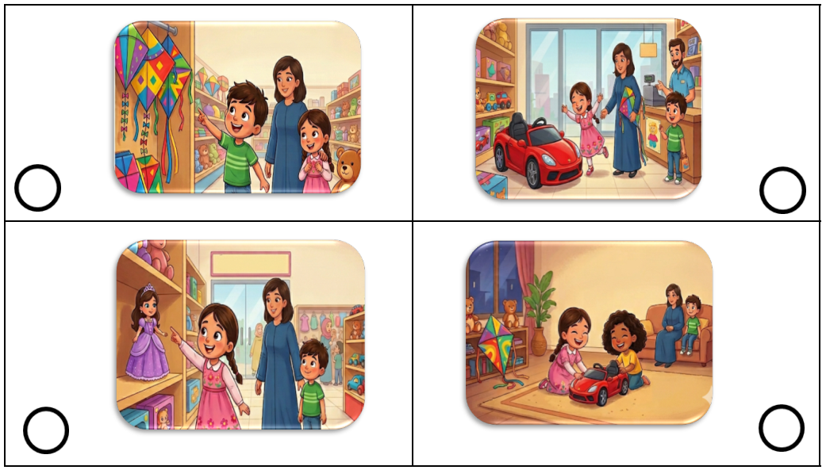
لا حظوا المشاهد التالية جيدا، عندما أعطي الإشارة ترتبون المشاهد من1 إلى 4 حسب تسلسل ظهورها في النص.
رائز الإنتاج الكتابي
رائز الإملاء
رائز فهم المسموع
رائز فهم المقروء

Slide 51
الفائزون بنجمة الهدوء هم:
استراحة قبل أن نواصل
رائز الإنتاج الكتابي
رائز الإملاء
رائز فهم المسموع
رائز فهم المقروء

Slide 52
استراحة قصيرة قبل أن نواصل. قفوا، سنقوم بحركات 

Slide 53
قفوا، سنردد نشيد "جسمي نشيط ومثابر" مع الحركات.

Slide 54
رائز الإنتاج الكتابي
رائز الإملاء
رائز فهم المسموع
رائز فهم المقروء
رائز الإملاء

Slide 55
- يشرح الممرر للمتعلم المطلوب منه: سأملي عليكم كلمات . استمعوا جيدا للكلمة ثم اكتبوها على كراساتكم (يعين الأستاذ للمتعلم المكان الذي سيكتب فيه) ؛
- يملي الأستاذ كل كلمة مرتين بصوت واضح. يطلب من بعض المتعلمين قول الكلمة المملاة للتأكد من أنهم سمعوا جيدا ما تم إملاؤه؛
- يراقب الأستاذ كتابة المتعلمين دون التدخل أو المساعدة؛
- تمنح للمتعلمين بين 30 ثانية ودقيقة لكتابة الكلمة. ثم ينتقل الأستاذ إلى إملاء الكلمة الموالية؛
عند تصحيح الإملاء، لا يتم احتساب جمالية الخط : التأكد من الرسم الصحيح والمتصل للكلمة وإن كان الخط غير جيد، يجب أن يكون مقروءا ؛
- تحتسب الأخطاء في رسم الحركات.
- كلمات الإملاء هي: أَخَذَ – يَكْتُبُ – نايـاً – ثِيابٌ
موجهات تمرير رائز الإملاء

Slide 56
خذوا كراسة المراقبة. سوف أملي عليكم أربع كلمات. تنصتون جيدا لكل كلمة ثم تكتبونها على الكراسة.
رائز الإنتاج الكتابي
رائز الإملاء
رائز فهم المسموع
رائز فهم المقروء

Slide 57
رائز الإنتاج الكتابي
رائز الإملاء
رائز فهم المسموع
رائز فهم المقروء
رائز الإنتاج الكتابي

Slide 58
1- يكتب المتعلمون الجملة الموافقة لما يرونه في كل صورة؛
2- يشرح الأستاذ للمتعلمين المطلوب منهم قبل البدء في الإنجاز، ويعين لهم المكان الذي سيكتبون فيه ؛
3- يطلب الأستاذ من المتعلمين التأكد من أنهم كتبوا الجمل بشكل صحيح؛
4- يراقب الأستاذ كتابة المتعلمين دون التدخل أو المساعدة؛
5- لا تحتسب الأخطاء الإملائية.
موجهات تمرير رائز الإنتاج الكتابي

Slide 59
نمر الآن إلى الإنتاج الكتابي. خذوا كراسة التقويم.
رائز الإنتاج الكتابي
رائز الإملاء
رائز فهم المسموع
رائز فهم المقروء

Slide 60
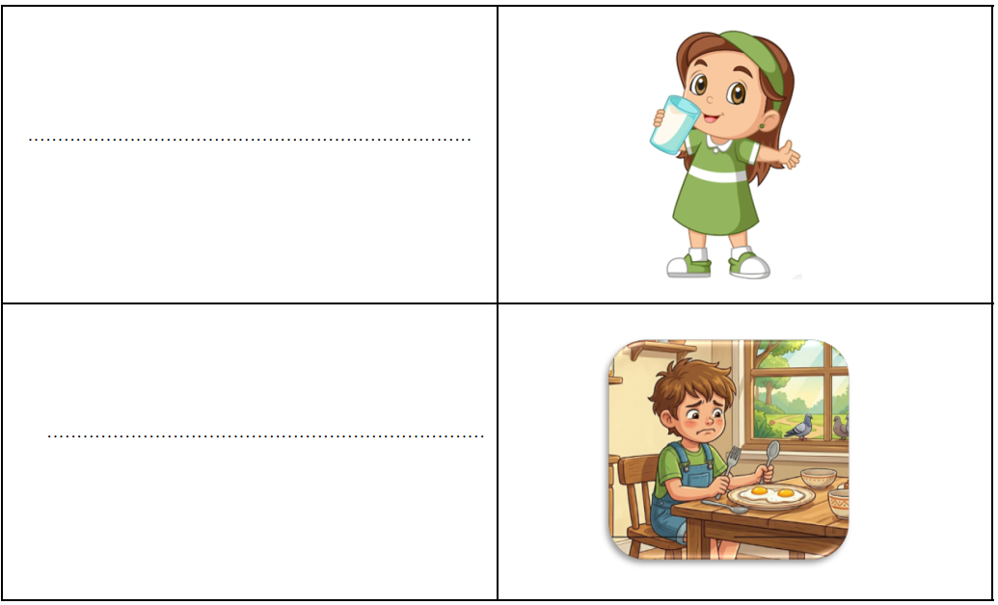
اُكْتُبوا أمام كل صورَةٍ جُمْلَةً مُفيدَةً
:يشرح الأستاذ للمتعلمين المطلوب ثم يعطي إشارة البدء. يحثهم على الكتابة بخط جميل.
رائز الإنتاج الكتابي
رائز الإملاء
رائز فهم المسموع
رائز فهم المقروء

Slide 61
الفائزون بنجمة الهدوء هم:
رائز الإنتاج الكتابي
رائز الإملاء
رائز فهم المسموع
رائز فهم المقروء

